Slide 1
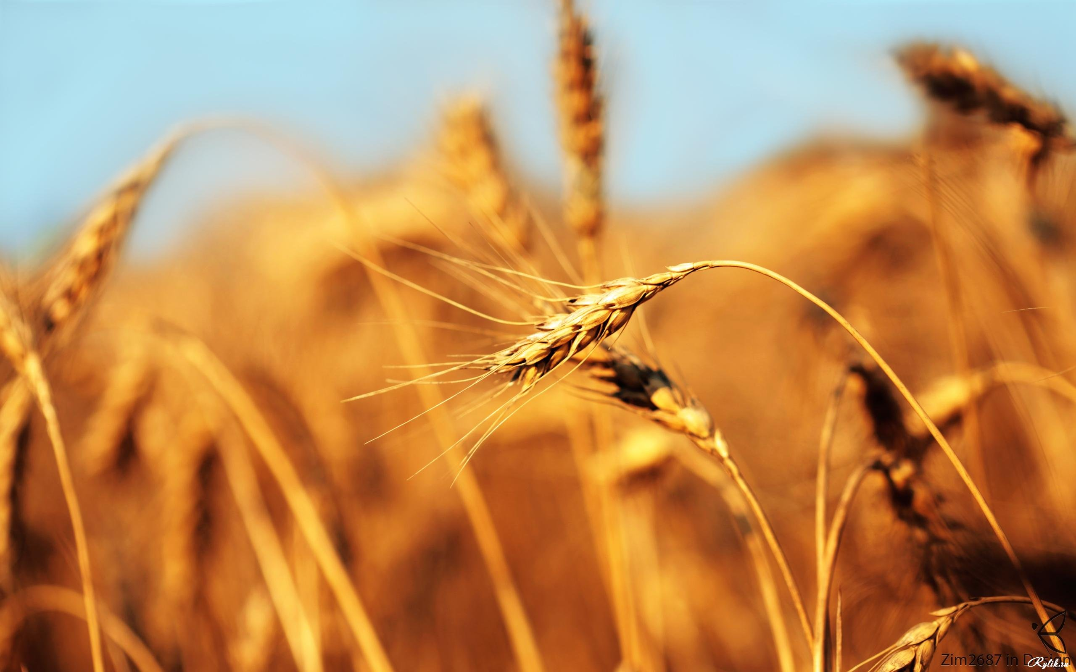
Анализ качества хлеба – белых сортов

Slide 2
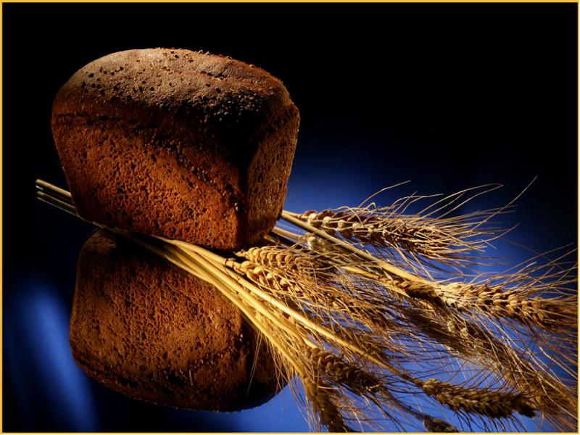
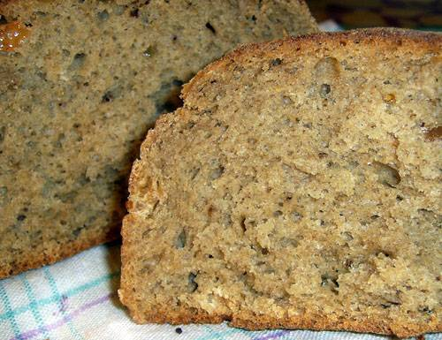
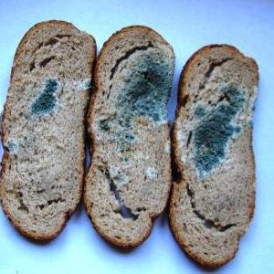
В этой работе мы изучили:
общие сведения
дефекты хлеба
- химический состав и пищевую ценность
- факторы, формирующие качество хлеба и хлебобулочных изделий;

Slide 3
Химический состав
7%
1%
45%
47%
Пищевая ценность хлеба и булочных изделий обусловлена многими факторами. Содержание в хлебе пищевых веществ (белков, углеводов, жиров, витаминов и др.) зависит от вида, сорта муки и используемых добавок. Количество
углеводов в наиболее распространенных сортах хлеба составляет 40-50 % (80 % приходится на крахмал), белка – 4,7-8,3%, жира - 0,6-1,3%, воды – 47,5%

Slide 4
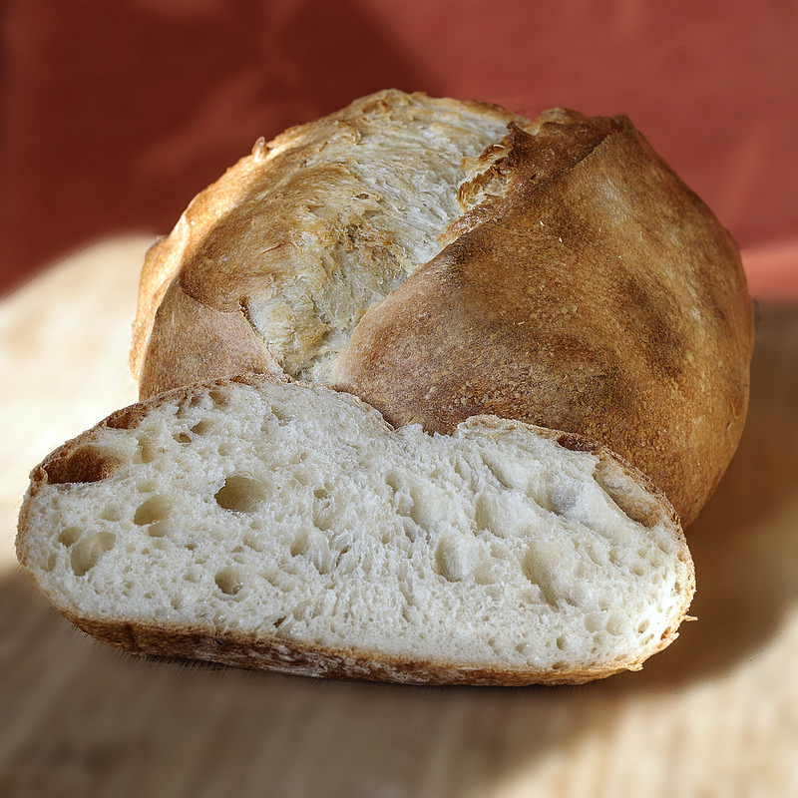
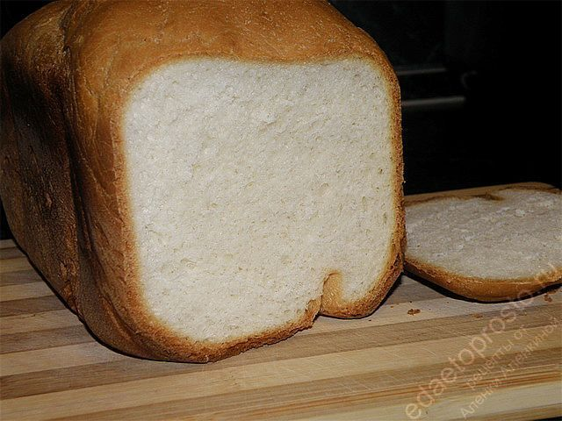
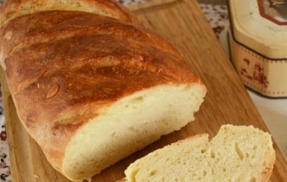
Фотографии образцов
Багет
« Столичный»
Пищевая ценность хлеба и булочных изделий обусловлена многими факторами. Содержание в хлебе пищевых веществ (белков, углеводов, жиров, витаминов и др.) зависит от вида, сорта муки и используемых добавок. Количество
углеводов в наиболее распространенных сортах хлеба составляет 40-50 % (80 % приходится на крахмал), белка – 4,7-8,3%, жира - 0,6-1,3%, воды – 47,5%
Нарезной батон

Slide 5
Химический состав и энергетическая
ценность
Химический состав и энергетическую ценность хлебобулочных изделий
Мы можем видеть в таблице В изделиях из пшеничной муки белков больше, чем в изделиях из ржаной муки. На одну часть белков в хлебе приходится примерно до восьми частей уг-леводов, что явно недостаточно с точки зрения количественного содержания белковых веществ. Наиболее рациональным соотношением белков, жиров и углеводов в пище считают 1: 1: 5.
Сорт хлебного изделия | Вода % | Углеводы % | Белки % | Жиры % | Клетчатка % | Зола % | Энергетиценность кДж/ккал
Багет « Столичный» | 34,0 | 51,4 | 7.5 | 2,9 | 2,7 | 1,5
Булка городская | 23,2 | 57,7 | 7,2 | 9,5 | 0,7 | 1,7
3.Батон нарезной ( белый) | 37,8 | 52,6 | 7,6 | 0,6 | 0,1 | 1,3
4. Хлеб из хлебопечки | 45 | 42,8 | 6,5 | 3,7 | 2.0 | - | 933/223
1096/262
979/234
1390/332

Slide 6
Среднее содержание витаминов
(в мг на 100 г продукта)
Сорт хлебного изделия | Витамины
Багет« Столичный» | В1 | В2 | РР
Булка городская
3.Батон нарезной ( белый
4. Хлеб из хлебопечки | 13,7 | 3,4 | 10,5
0,11
0,03
0,21
За счет хлеба организм человека на 50 % удовлетворяет потребность в
витаминах группы В: тиамине (В1), рибофлавине (В2) и никотиновой кислоте
11
(РР). Наличие витаминов в хлебе обусловлено в основном сортом муки. При помоле зерна в муку теряется до 65 %витаминов, и тем больше, чем выше сорт му-ки.
0,26
0,12
3,10
0,12
0,10
0,70

Slide 7
Определение химического состава

Slide 8
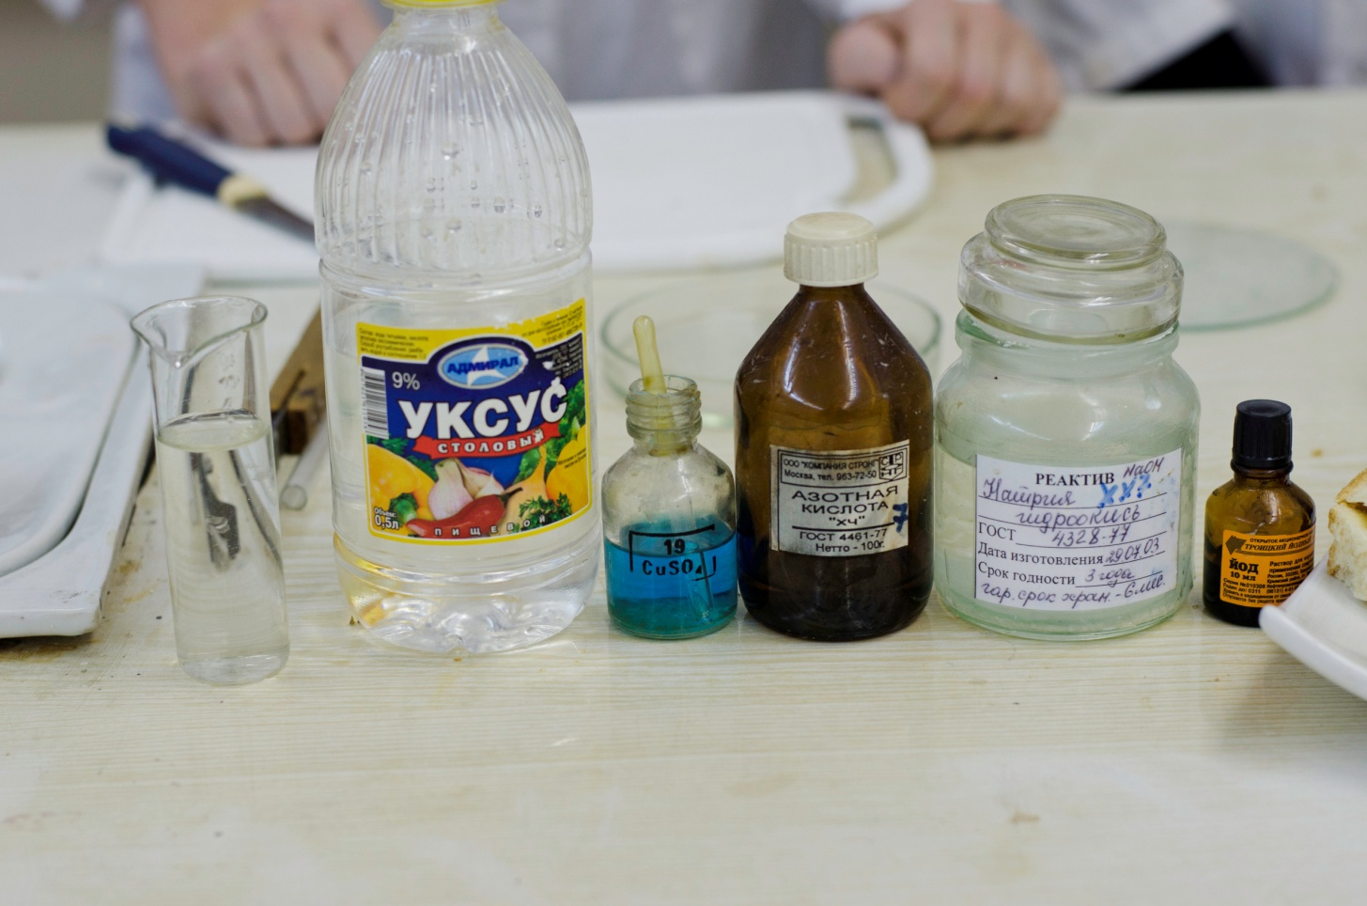
Определение химического состава
Оборудование и реактивы:
1. Пшеничный хлеб
2. СН3СООН (уксусная кислота)
3. CuSO4 (сульфат меди)
4. HNO3 (концентр. Азотная кислота)
5. 10% р-р NaOH (Едкий натр)
6. Спиртовой раствор йода
7. Пробирки, воронка, пипетка, фильтровальная бумага, держатель, спиртовка, вода

Slide 9
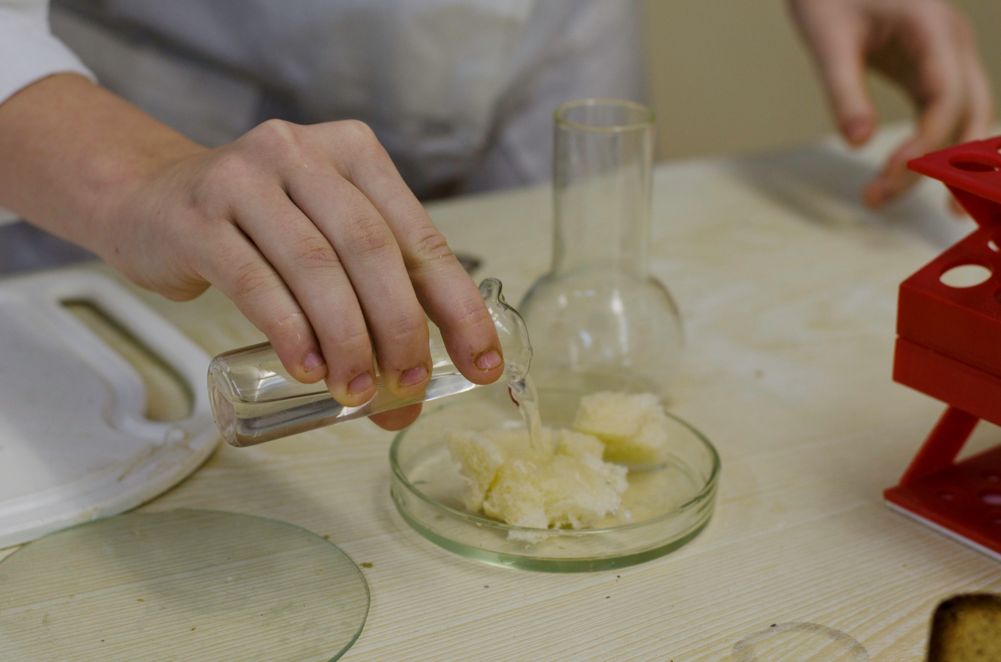
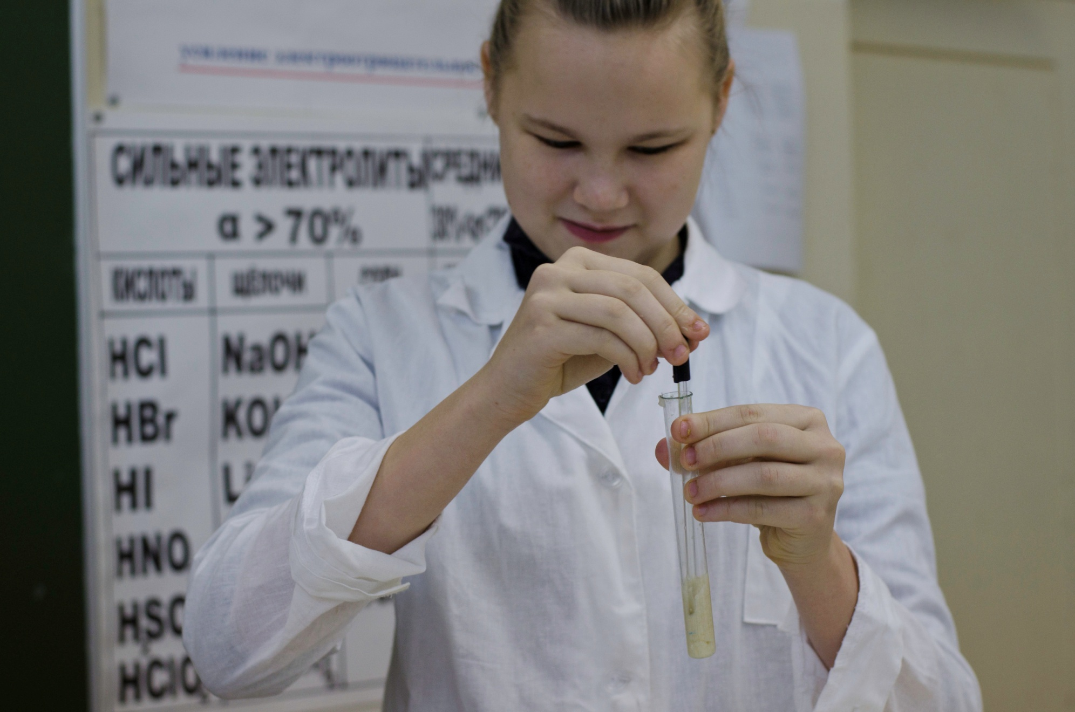
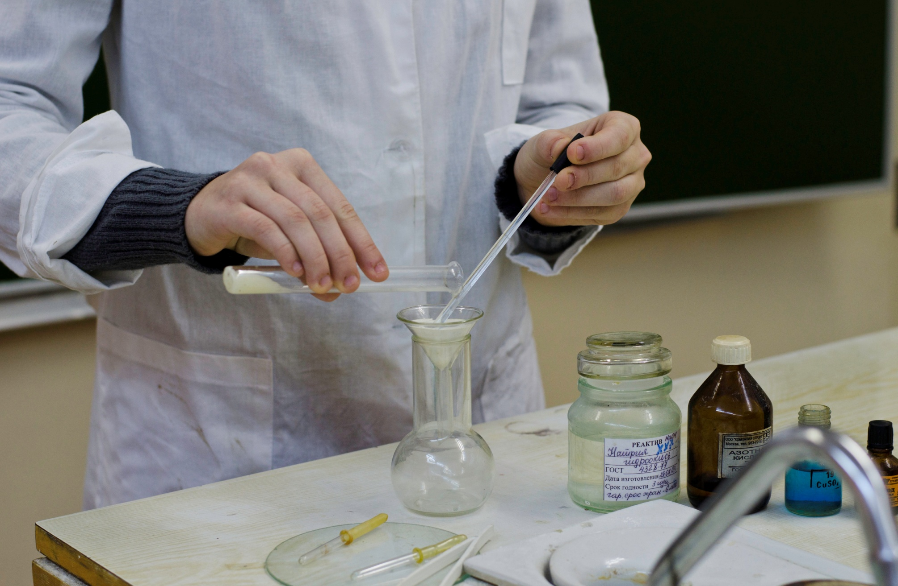
Определение химического состава
Выделение белка
Ход работы: размять хлебный мякиш с водой, поместить в пробирку и добавляем несколько капель уксусной кислоты. После свертывания, от-фильтровывать белок.

Slide 10
Определение химического состава
Биуретовая реакция
Ход работы: в пробирку с белком налили 2 мл NaOH и добавили 1 мл CuSO4. Появляется фиолетово – синее окрашивание.
Реакция на пептидные связи, при которой происходит взаимодействие белка с раствором Cu(OH)2 (CuSO4 + 2NaOH = Cu(OH)2↓ + Na2SO4), с образо-ванием комплексных соединений между ионами Cu2+ и полипептидами.
2NaOH
cuso4
+
=
Cu(OH)2↓ + Na2SO4

Slide 11
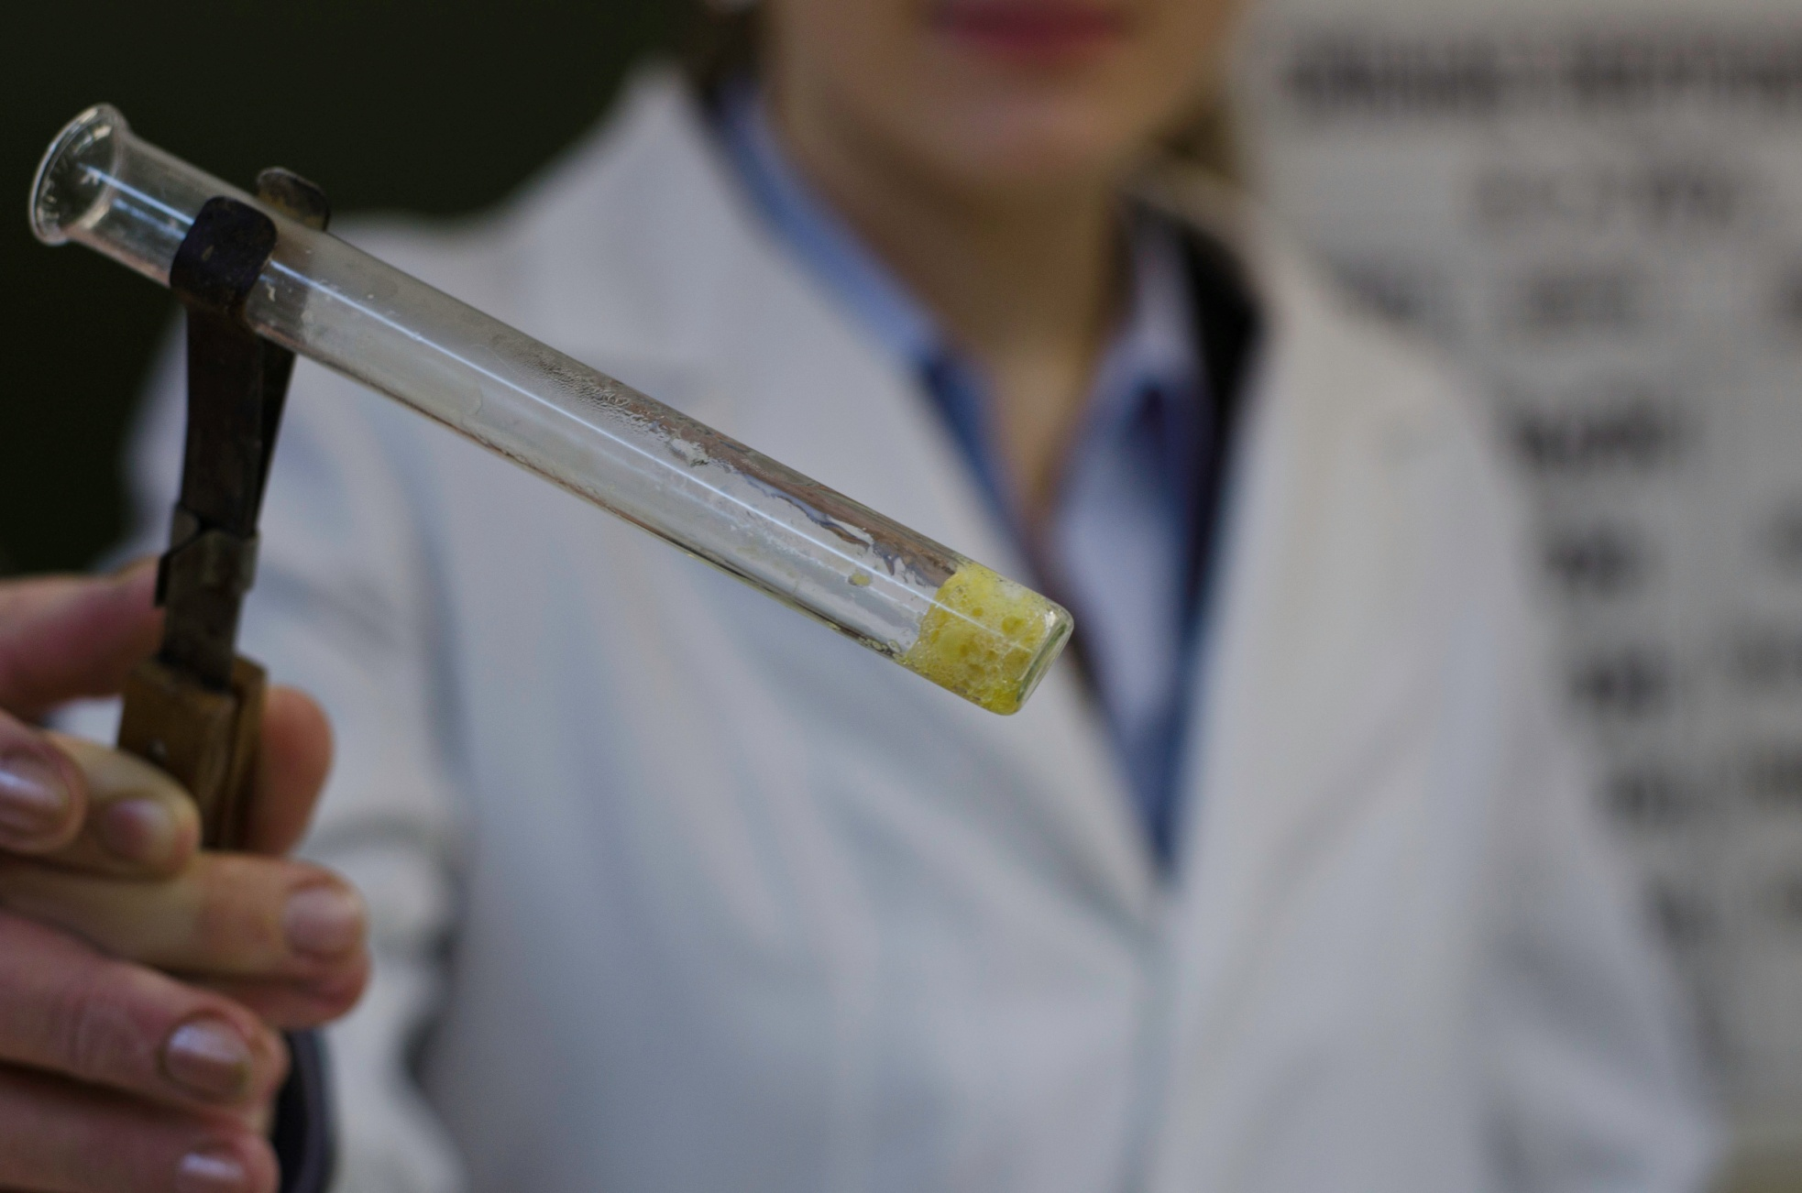
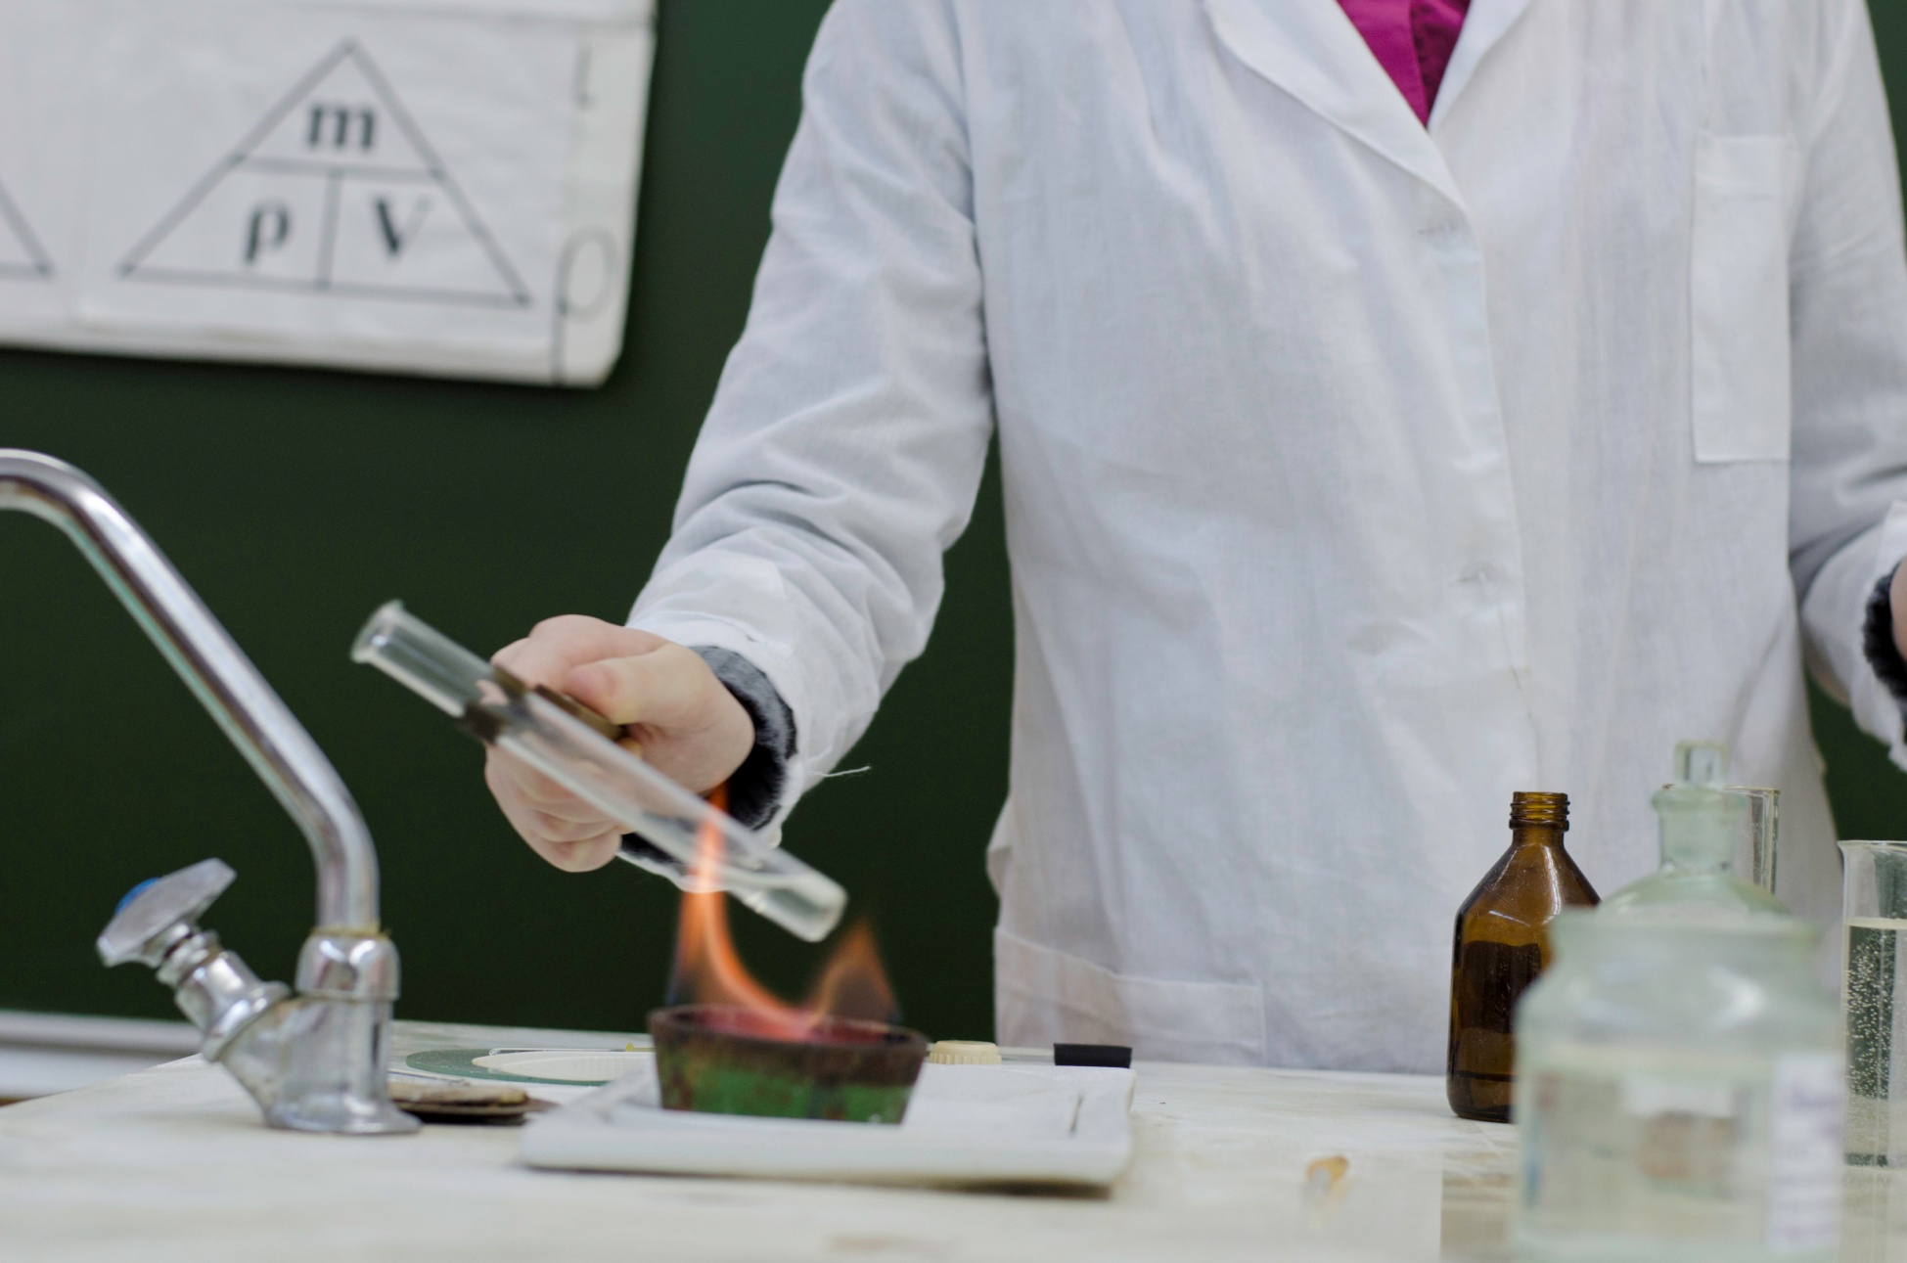
Определение химического состава
Ксантопротеиновая реакция
Ход работы: в пробирку с белком прибавили несколько капель конц. HNO3, нагрели содержимое пробирки. Появляется желтая окраска (происхо-дит взаимодействие ароматических и гетероатомных циклов в молекуле бел-ка с конц. HNO3)

Slide 12
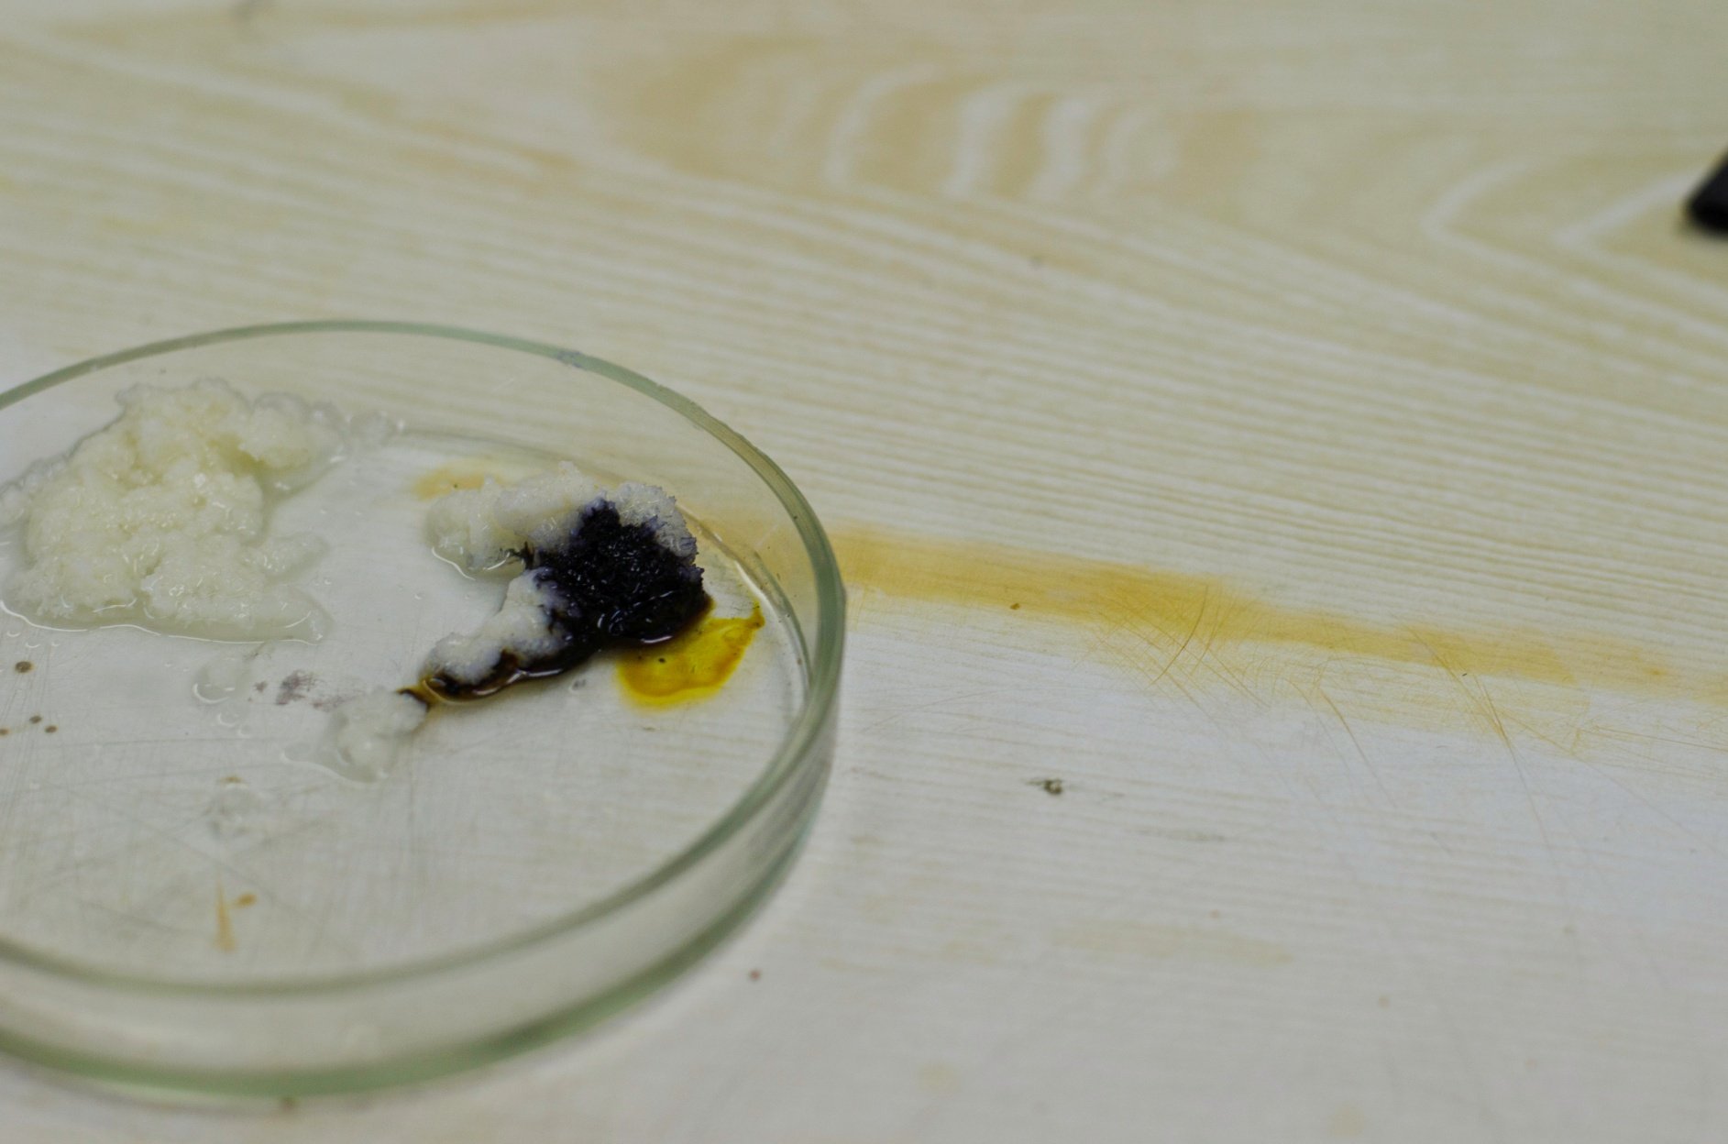
Определение химического состава
Качественная реакция на полисахариды
Ход работы: на кусочек хлеба капнуть спиртовой раствор йода, наблюдается характерное синее окрашивание.

Slide 13
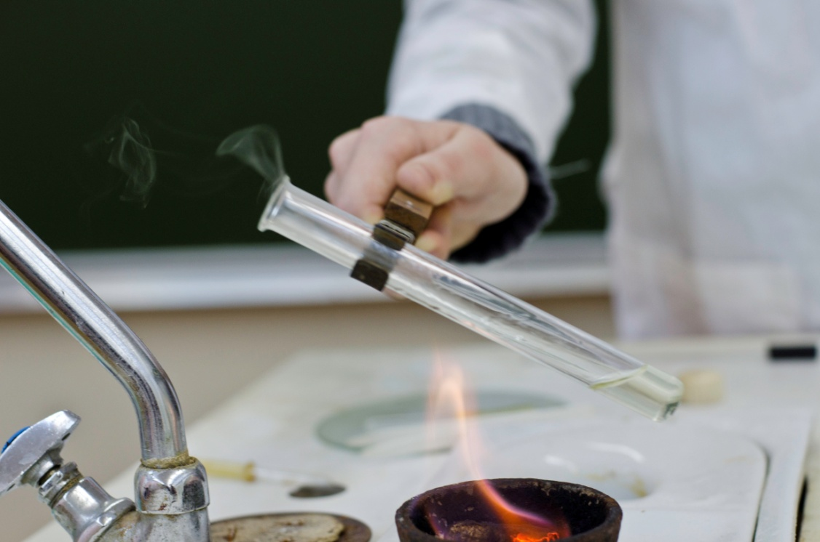
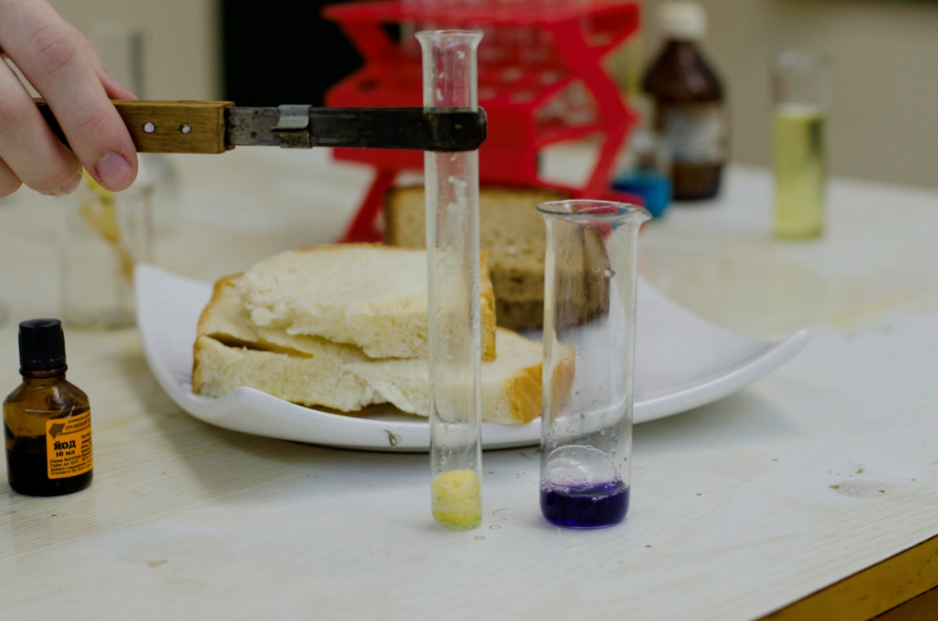
Хлеб купленный в
магазине
Эту работу мы проводили несколько раз, так как при проведении опыта с хлебом купленным в магазине, хлебокомбината риат, мы не получили желаемых результатов, для сравнения мы взяли яичный белок и провели те же опыты результат был положительным, а далее провели опыт с хлебом сделанным в домашних условиях в хлебопечке, результат не заставил себя ждать. Исходи из этого можно сделать вывод , качество хлеба в первую очередь зависит от химического состава муки и рецептуры теста.
Хлеб из хлебопечки

Slide 14
Исследование плотности хлеба
Образцы | Уровень керосина в мерном цилиндре в мл до опыта | Уровень керосина в мерном цилиндре в мл с хлебными шариками | Объем массы хлеба в мл V | m хлеба -25г V
1 . Багет « Столичный» | 30 30 30 | 52, 1 52 50 | 22, 1 22 20 | 1, 13 1, 13 1, 25
2.Городская булка | 30 30 30 | 52 52 51 | 22 22 21 | 1, 13 1, 13 1, 13
3.Батон нарезной ( белый) | 30 30 30 | 52 51 51,5 | 22 21 21, 5 | 1, 13 1, 19 1, 16
4. Хлеб из хлебопечки | 30 30 30 | 52,5 52 51 | 22, 5 22 21 | 1, 1 1, 13 1, 19
Плотность по санитарно- гигиеническим нормам для белого пшеничного хлеба должна быть равна – 1, 25. Низкая плотность хлеба снижает его усвояемость, так как он плохо пропитывается пищеварительными соками. По нашим исследованиям плотность хлеба из хлебопечки больше всех образцов приближена к норме– 1,19.

Slide 15
Исследование кислотности хлеба
Образцы хлеба | Объем щелочи, a | Кислотность
Багет « Столичный» | 1, 2 1, 1 1,2 | 2, 4 2, 2 2, 4
2.Городская булка | 1, 2 1,0 1, 1 | 2, 4 2,0 2,2
3.Батон нарезной ( белый) | 1, 6 1,4 1,5 | 3, 2 2, 8 3,0
4. Хлеб из хлебопечки | 1, 5 1,3 1,2 | 3,0 2,6 2,4
Кислотность хлеба является результатом присутствия в нем уксусной и молочной кислоты. Повышенная кислотность вызывает увеличение желудочной секреции, ухудшает вкусовые качества хлеба. Для пшеничного хлеба кислотность не должна превышать трех градусов. По нашим исследованиям соответствует норме.

Slide 16
Исследование влажности хлеба
Образцы хлеба | m1 | m2 | ∆ m | Влажность
1.Багет « Столичный» | 5 | 4,7 | 0,3 | 30
2.Городская булка | 5 | 4,8 | 0,2 | 20
3.Батон нарезной ( белый) | 5 | 4,7 | 0,3 | 30
4. Хлеб из хлебопечки | 5 | 4,5 | 0,5 | 50
По санитарно- гигиеническим нормам для белого пшеничного хлеба влажность должна быть 49 %. Понижение влажности снижает пищевую ценность хлеба, его усвояемость, ухудшает переваривание и вкусовые качества.
По данным нашего исследования образцов 1,2,3 –низкая, поэтому они сильно крошатся, влажность хлеба из хлебопечки чуть выше нормы и соответствует ГОСТу.

Slide 17
Органолептические показатели | Характеристика
Внешний вид
Форма | Соответствующая хлебной форме, в которой производилась выпечка, с несколько выпуклой верхней коркой, без боковых выплывов
Форма | Овальная или продолговато-овальная, не расплывчатая, без притисков
Поверхность | Без крупных трещин и надрывов, с наколами или надрезами, или без них в соответствии с технологическими инструкциями
Цвет | От светло желтого до темного. Допускается: белесоватость для хлеба из отбойной муки
Состояние мякиша
Пропеченность | Пропеченный, невлажный на ощупь. Эластичный, после легкого надавливания пальцами мякиш должен принимать первоначальную форму
Промес | Без комочков и следов непромеса
Пористость | Развитая, без пустот и уплотнений
Вкус | Свойственный данному виду изделия, без постороннего привкуса
Запах | Свойственный данному виду изделия, без постороннего запаха

Slide 18
Сорт хлеба | Органолептические показатели качества хлеба
1.Багет « Столичный» | Мякиш светлый, пористый, поры мелкие, стенки пор толстые, корка светлая, твердая.
2.Городская булка | Мякиш светлый, эластичность высокая, поры средних размеров,корка твердая.
3.Батон нарезной ( белый) | Мякиш серого цвета, плотный; тёмная корка; мелкопористый.
4. Хлеб из хлебопечки | Мякиш светлый, пористый, корка светлая. Вкус кисло – сладкий; мелкопористый.
По органолептическим показателям все образцы соответствуют. Они меньше крошатся, дольше не черствеют, обладают лучшими вкусовыми качествами.

Slide 19
Выводы
На всех предприятиях хлеб упакован в полиэтиленовые пакеты, что позволяет продлить срок хранения до 3 суток. Нами выявлено, что в торговой сети хлеб не всегда реализуется в установленные сроки, при этом он теряет свои качества: теряет влагу, эластичность снижается, крошится (особенно хлеб белый, высшего сорта). Лишь на некоторых сортах хлеба указана дата изготовления. Остальные производители дату не указывают, что не даёт возможности потребителю определять свежесть хлеба.
Качество хлеба проверяется Госкомсанэпидемнадзором, который выдаёт на основании исследований гигиенические сертификаты на каждый вид готовой продукции, проводит контроль санитарно – гигиенического состояния и эпидемиологического благополучия на предприятиях, в соответствии с действующими санитарными нормами. В составе МВЭС имеется Государственная торговая инспекция, которая осуществляет контроль качества хлебных изделий в торговой сети.
Итак, по результатам нашего исследования первое место можно отдать хлебу из хлебопечки.

